Slide 1
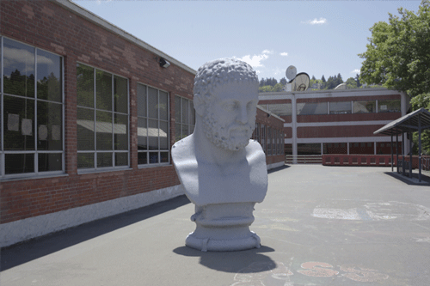
Муниципальное бюджетное общеобразовательное учреждение
Садовская средняя общеобразовательная школа филиал с.Лозовое
с.Лозовое Тамбовского района Амурской области
Тема:
Язык скульптуры
МХК. 9 класс
Составила учитель русского языка и литературы
Ефимова Нина Васильевна
2017г.

Slide 2
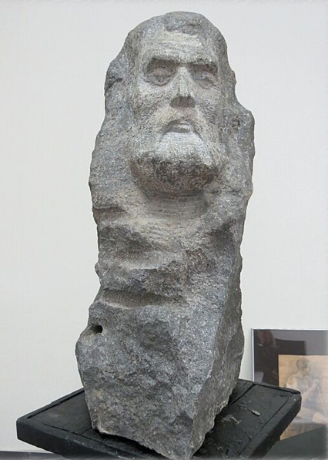
Ведь и сам Бог – скульптор:
он создал человека не колдовством,
а кусок за куском – как ваятель.
Лоренцо Бернине.

Slide 3
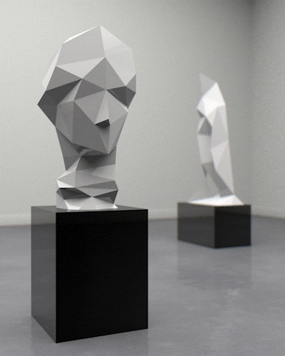
Термин «скульптура» (от лат. - «ваять, высекать») появился еще в Древнем Риме. Древние славяне на­зывали скульптуру ваянием. Скульптор работает с массой или объемом материала.
Произведения скульптуры имеют объемную трехмерную форму и выполняются из твердых (различные породы камня) или пластических (глина, пластилин и т. д.) материалов.

Slide 4
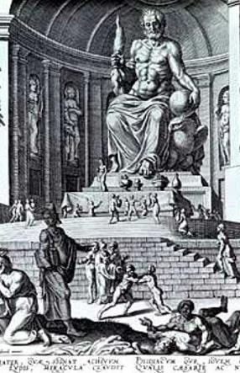
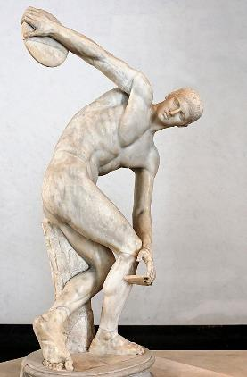
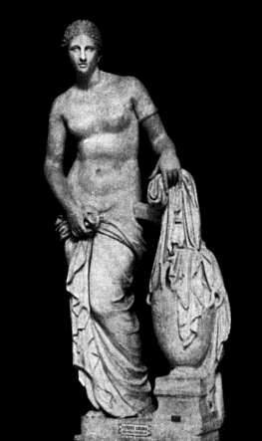
Скульптура — один из древнейших видов искусства. Известны произведения, созданные тысячи лет назад мастерами Египта, Индии, Междуречья, Греции. Истории известны прекрасные творения античных мастеров — Фидия, Мирона, Праксителя.
Дискобол работы Мирона. V век до н.э.
Римская мраморная копия статуи. ок. 120-140 г.
Афродита Книдская работы Пракси́теля. 350-330 гг.
до н.э. Римская копия.
Статуя Зевса Олимпийского работы Фидия. V век до н.э.

Slide 5
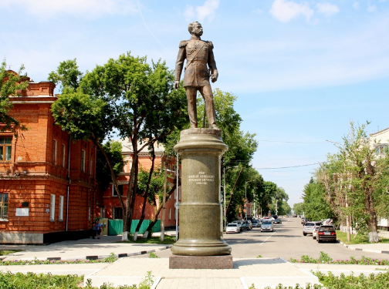
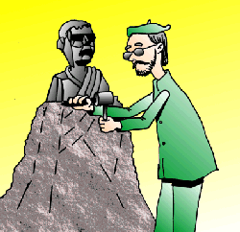
Скульптура «говорит» на языке пластики объемов. Она может организовывать пространство, поэтому скуль­птура связана с архитектурой.
​Памятник Н.Н. Муравьеву-Амурскому в Благовещенске на набережной Амура
Скульптура изображает, главным образом, человека, реже — жи­вотных. Создавая в объеме подобие человеческой фигуры или жи­вотного, скульптор как бы вступает в соревнование с Творцом.

Slide 6
Скульптура, как живопись, делится на виды в соответствии с ролью, которую играет в архитектурном пространстве
Виды скульптуры
Монументальная
Мо­нументально-декоратив­ная
Станковая
Опреде­ляет акценты город­ских и дворцовых ансамблей
Украшает здания
Для камерного общения со зри­телем
Интерьеры и наружный вид зданий, сады и парки
Памятни­ки, обелиски, колонны
Музеи, дворцы, частные дома

Slide 7
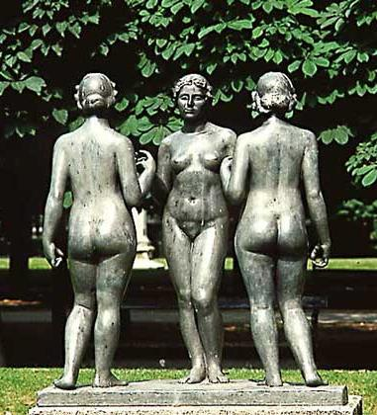
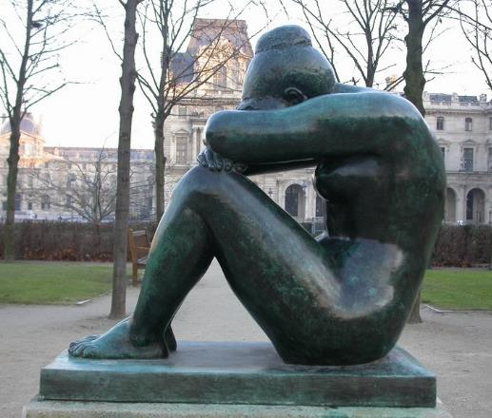
Художественный стиль произведения монументальной и монументально-декоративной скульптуры определяется выразительными особенностями архитектуры.
Обратим внимание на произведения скульптора XX в. А.Майоля, украшающие сад Тюильри в Париже.
«Нашему времени не нужны больше боги. Я смогу найти в изучении челове­ческого тела основания красоты высшего порядка». Майоль Аристид
Майоль Аристид. Три грации. 1930-38 гг.
Майоль Аристид. Ночь.

Slide 8
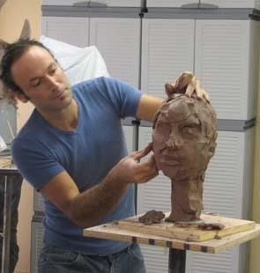
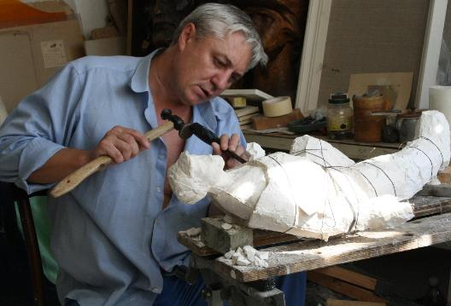
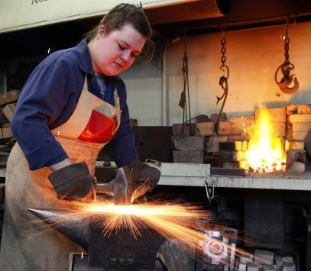
Все виды скульптуры объединяют технические особенности:
Материалы, которые используются при создании скульптуры: металл, камень, глина, дере­во, гипс.
Способы обработ­ки: лепка, высе-кание, вы­резание, литьё, ковка, чеканка и т. д. Главны­ми остаются высека­ние (или ваяние) и лепка.
Лепка
Высекание
Ковка

Slide 9
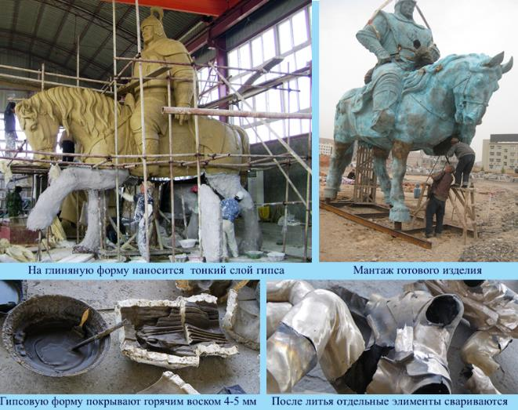
Инструменты скульптора: резец, стеки, масти­хин, молоток.
Материалы можно разделить на две группы: податливые в обработке — глина, воск, гипс (объем наращивается), и трудные в обработ­ке — камень, дерево (объем удаляется)
Процесс отлива скульптуры
Техника скульпту­ры:
лепка (пластика) — из мягких материалов;
высекание — из кам­ня;
вырезание — из дерева;
отлив — из металла.
1
4
2
3

Slide 10
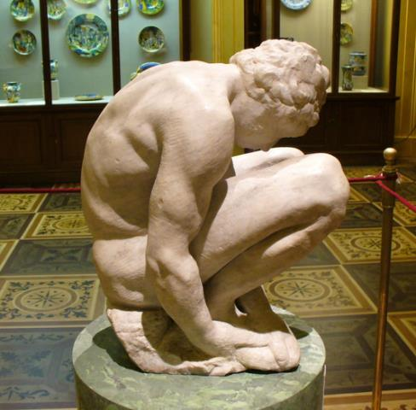
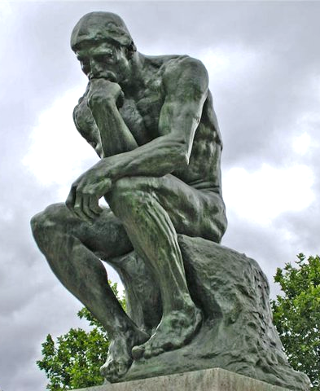
Скульптор - художник, соче­тающий в себе талант творца и мастерство ремесленника, его труд - интеллектуальный и фи­зический, часто изнурительно тяжелый.
Определите способ создания скульптуры.
«Скульптор заставляет зрителя следо­вать за развитием жеста на изображенной фигуре. Движение - не что иное, как переход от одного положения к другому». О.Роден
Микеланджело. Скорчившийся мальчик. 1530-1534гг. Мрамор. Высота: 54 см
Огюст Роден. Мыслитель. 1880-1882гг. Бронза. Высота: 181 см

Slide 11
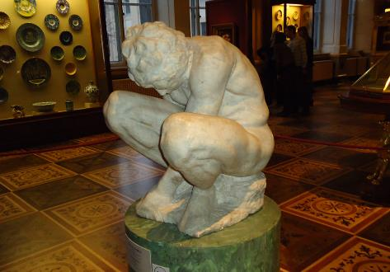
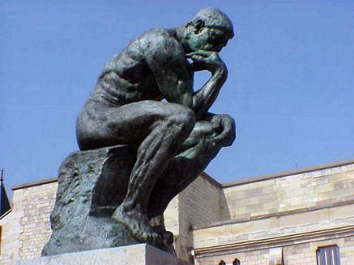
Виды скульптуры
Круглая
Рельефная
голова, бюст, торс, статуя
Плоская
Приведенные примеры демонстрируют великие образцы круглой скульптуры, требующей полного обхода для проникновения в замысел скульптора.

Slide 12
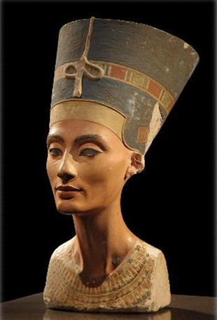
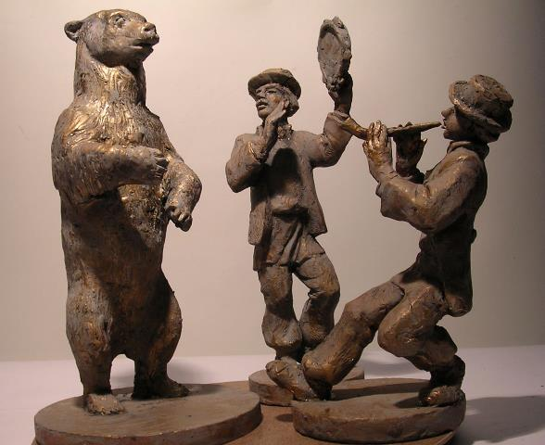
Круглая станковая скульптура имеет определенное жанровое и формальное разнообразие. В формах статуи, группы статуй, бюстов существуют портрет, мифологическая и историческая скульптура.
Мастерская Тутмоса.
Бюст Нефертити.
ок. 1351-1334 до н.э. Известняк.
В.В.Теребуна. Медвежья академия. Конец ХХ в. Бронза

Slide 13
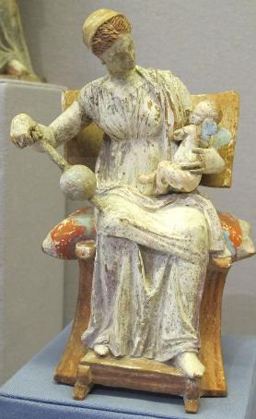
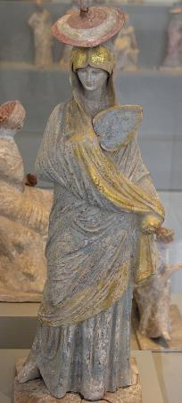
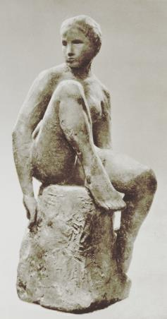
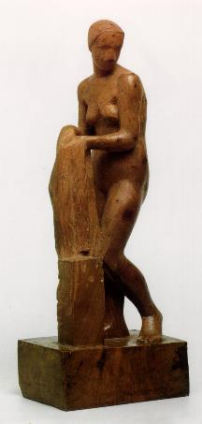
Разновидностью круглой скульптуры явля­ется мелкая пластика. Произведения станковой скульптуры
и мел­кой пластики несут в себе черты
художественного стиля своего вре­мени.
Танагры — древнегреческие терракотовые статуэтки. (слева — Афродита и Эрос, справа — дама с веером)
В.Матвеев. Купальщица. 1906г. Гипс
А.Матвеев. Девуш-ка с полотенцем. 1916г. Дерево

Slide 14
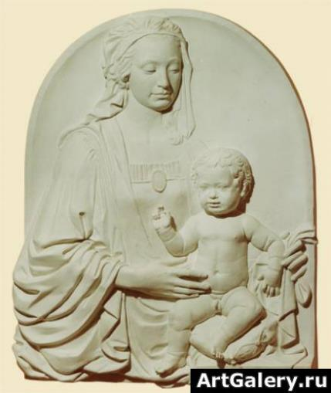
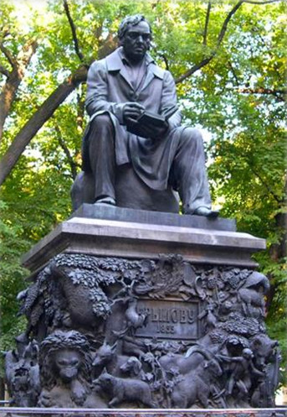
Жанровые границы раздвигает скульптура, созданная на плоско­сти, т.е. рельеф (от лат. - «выступ, поднимаю»). Рельеф может быть станковым произ­ведением или включаться в композицию стены, свода,
скульптурно­го памятника и т.д.
Станковый рельеф.
Рельеф как фрагмент скульптурно-
го памятника

Slide 15
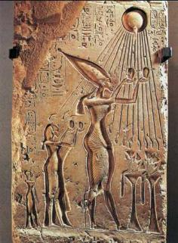
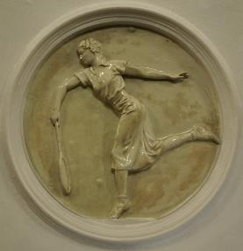
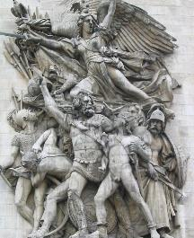
Главные выразительные средства рельефа — развертывание композиции на плос­кости.
Виды рельефа
углубленный (контррельеф)
выпуклый
низкий
(барельеф)
высокий (горельеф)
«Поклонение Атону». Контррельеф.
XIV в. до н.э
Горельеф «Марсельеза» на Триумфальной парижской арке. 1792г.
Барельеф метро Динамо. Теннисистка

Slide 16
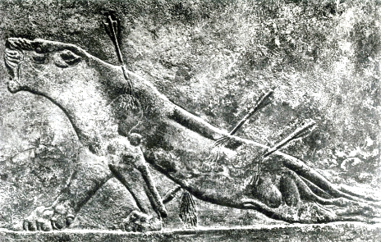
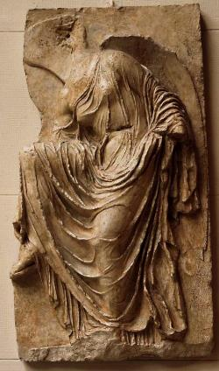
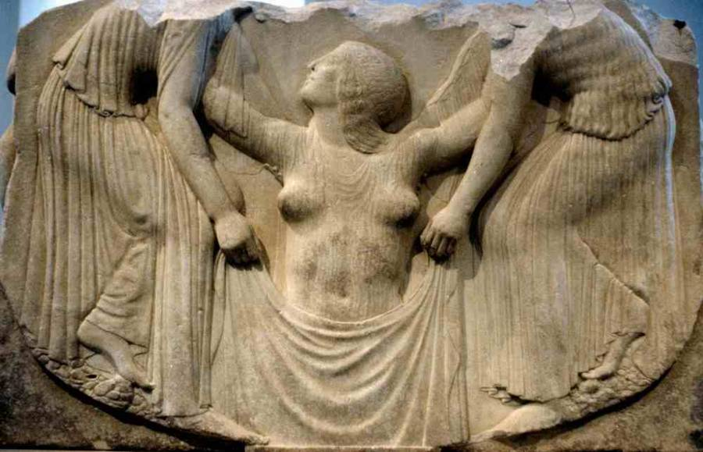
Барельеф дает возможность передать экспрессию и певучесть линий, драматизм момента и неторопли­вость движения, сложную гамму эмоций, связь с природой.
Раненная львица. Фрагмент рельефа из дворца Ашурбанапала. Ассирия.
VII в. до н.э.
Ника, надевающая сандалию. Рельеф балюстрады храма Ники Аптерос. Мрамор. Ок. 409г. до н.э. Афины.
Рождение Афродиты. Рельеф трона Лудовизи. Мрамор. 470-450 до н.э.

Slide 17
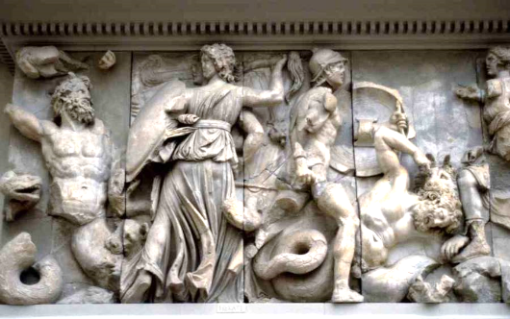
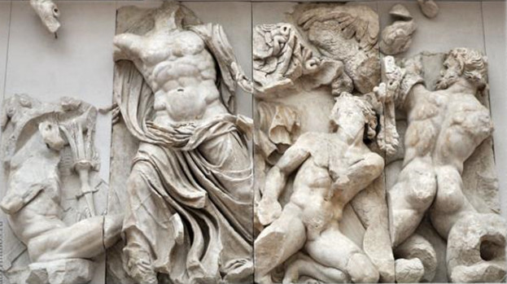
Горельеф - мощное средство воплощения борьбы художника с материалом, исполь-зуется для изображения драмати­ческих событий. Обратимся к образам алтаря Зевса в Пергаме, со­зданного во II в. до н.э.
«Битва богов
с гигантами».
Рельеф фриза
алтаря Зевса в
Пергаме.
Ок. 180-16 гг. до н. э

Slide 18
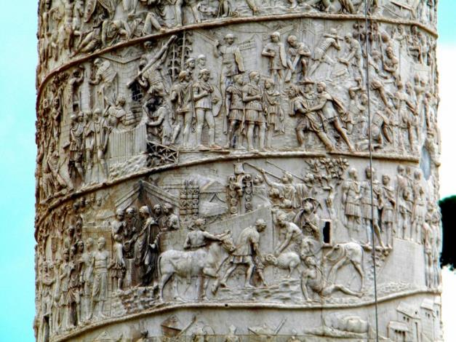
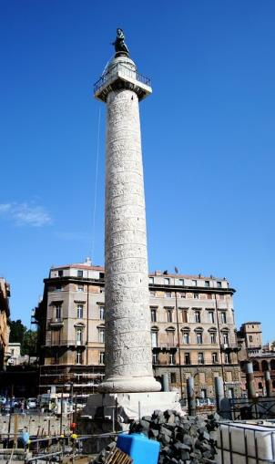
Нередко рельеф являлся средством документального изображе­ния событий, которые увековечили для истории в вечном материале - камне или бронзе. Барельеф на колонне Траяна, высе­ченный в камне, изображает ход победоносных боевых действий в Дакии (ныне Румыния).
Колонна Траяна. Рим. Италия. 113 год

Slide 19
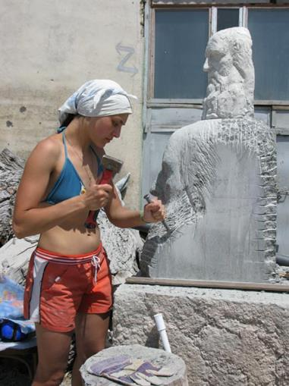
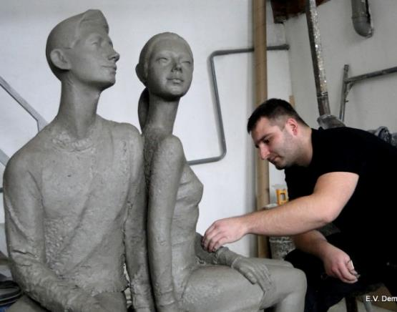
Древняя профессия скульптора остается сложной, трудоемкой и в наши дни. При создании произведения скульптор выступает и в роли художника, и в роли ремесленника, мастерски владеющего все­ми способами ваяния и литья, резьбы и чеканки.
Современные скульпторы

Slide 20
Закрепление материала
Что означает термин «скульптура»?
Чем отличаются произведения скульптуры от других видов искусства?
Назвать виды скульптуры.
Назвать способы создания скульптуры из материала.
Какая используется техника создания скульпту­ры?
На какие виды делится скульптура?
Назвать виды рельефной скульптуры.

Slide 21
Литература.
Программы для общеобразовательных школ, гимназий, лицеев. Мировая художественная культура. 5-11 классы. Г.И.Данилова. М.: Дрофа, 2007.
Учебник «Мировая художественная культура». 7-9 классы: Базовый уровень. Г.И.Данилова. Москва. Дрофа. 2010 год.
Учебник «Мировая художественная культура». 10 класс. Букинистическое издание. Данилова Галина Ивановна, Александр Мелик-Пашаев и др. Москва. Интербук. 2000 год.
Мир художественной культуры (поурочное планирование), 10 класс. Н.Н.Куцман. Волгоград. Корифей. 2010 год.

